Slide 1
CHÀO MỪNG QUÝ THẦY CÔ
VỀ DỰ GIỜ THĂM LỚP
Môn Lịch sử -Địa lí
Lớp 5C
Giáo viên: Trần Trung Quốc
Notes:
Hôm nay lớp chúng ta rất vui vì được đón chào các cô là ban giám hiệu và các cô tổ trưởng chuyên môn của tổ 4 và tổ 5. Các em cho 1 tràn vỗ tay
qua

Slide 3
Kể tên các quốc gia láng giềng phía tây Việt Nam
Lào và Cam-pu-chia

Slide 4
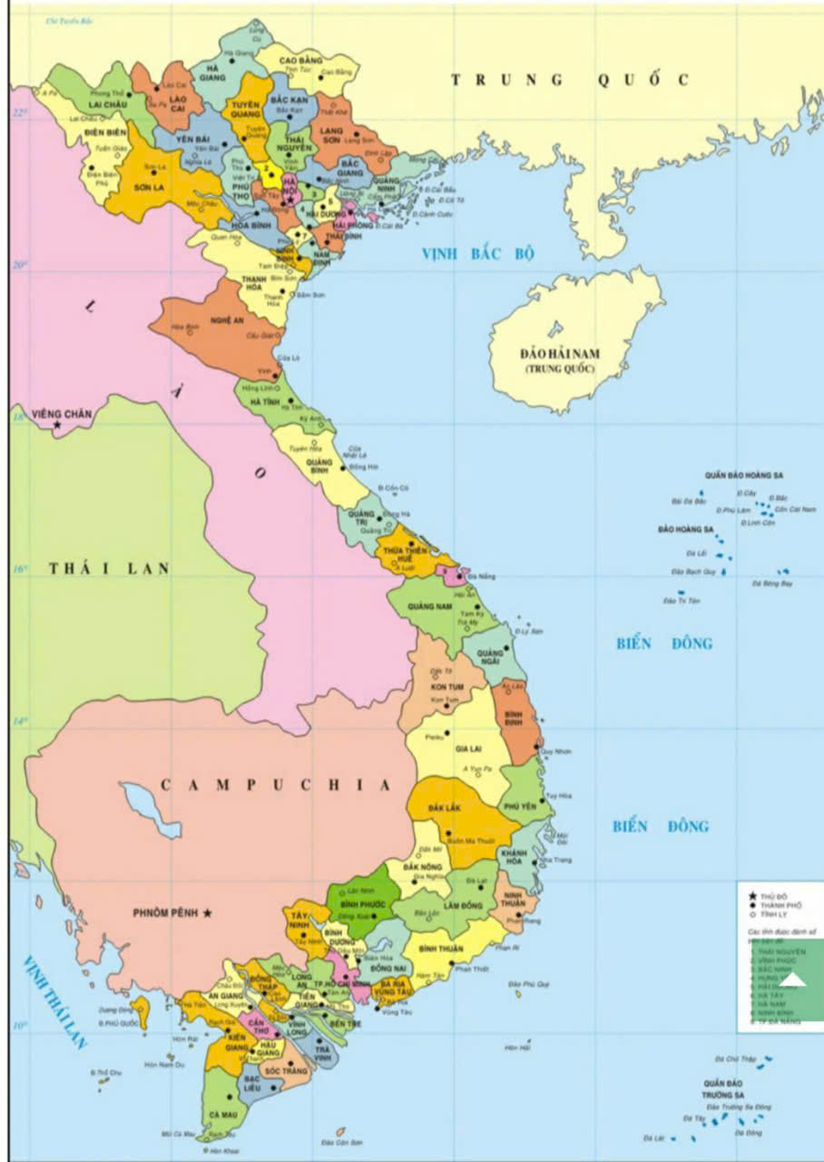

Slide 5
Em hãy chia sẻ những gì em biết của em về nước Lào

Slide 6
Nước Cộng hoà Dân chủ Nhân dân Lào

Slide 7
Em hãy nêu những hiểu biết của em về nước Lào
Nước Cộng hoà Dân chủ Nhân dân Lào (Lào) là quốc gia có chung đường biên giới dài nhất với Việt Nam

Slide 8
Môn: Lịch sử và Địa lí
Bài: Nước Cộng hòa Dân chủ Nhân dân Lào
và Vương quốc Cam-pu-chia
Tiết 49

Slide 11
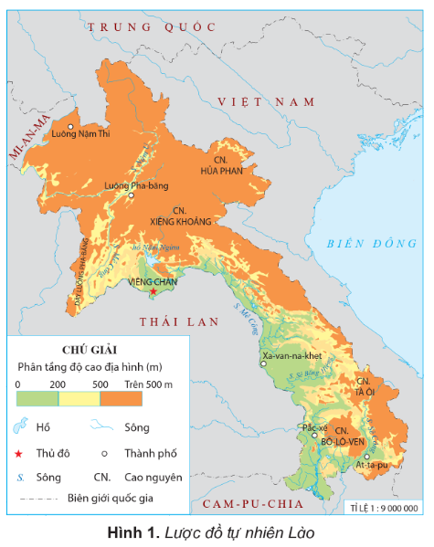
Xác định vị trí của nước Lào trên lược đồ
hình 1.

Slide 12
Lào thuộc bán đảo Đông Dương, ở khu vực Đông Nam Á. Lào không giáp biển, có chung đường biên giới với Trung Quốc, Mi-an-ma, Thái Lan, Cam-pu-chia và Việt Nam.

Slide 13
Các tỉnh của nước ta có đường biên giới với Lào

Slide 14
Các tỉnh của nước ta có đường biên giới với Lào
Điện Biên
Sơn La
Thanh Hóa
Nghệ An, Hà Tĩnh
Quảng Bình, Quảng Trị
Thừa Thiên Huế
Quảng Nam, Kon Tum

Slide 16
Nhiệm vụ
Quan sát hình 1,2 trang 84-85 SGK, em hãy trình bày một số đặc điểm cơ bản về tự nhiên của Lào.
Đọc thông tin, em hãy trình bày một số đặc điểm về dân cư của Lào.

Slide 17
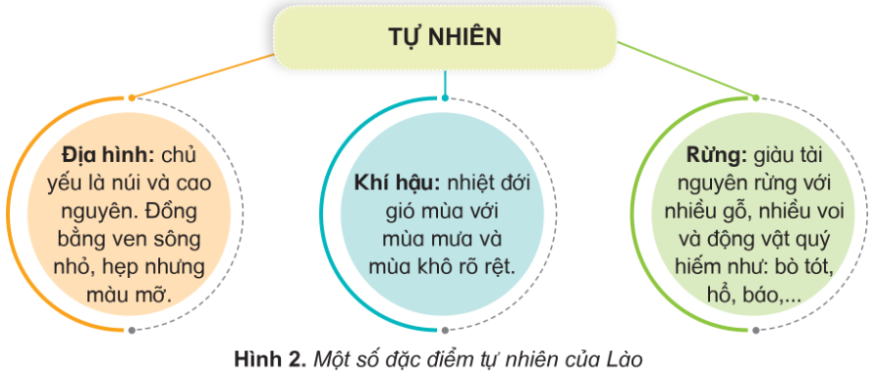
Đặc điểm tự nhiên

Slide 18
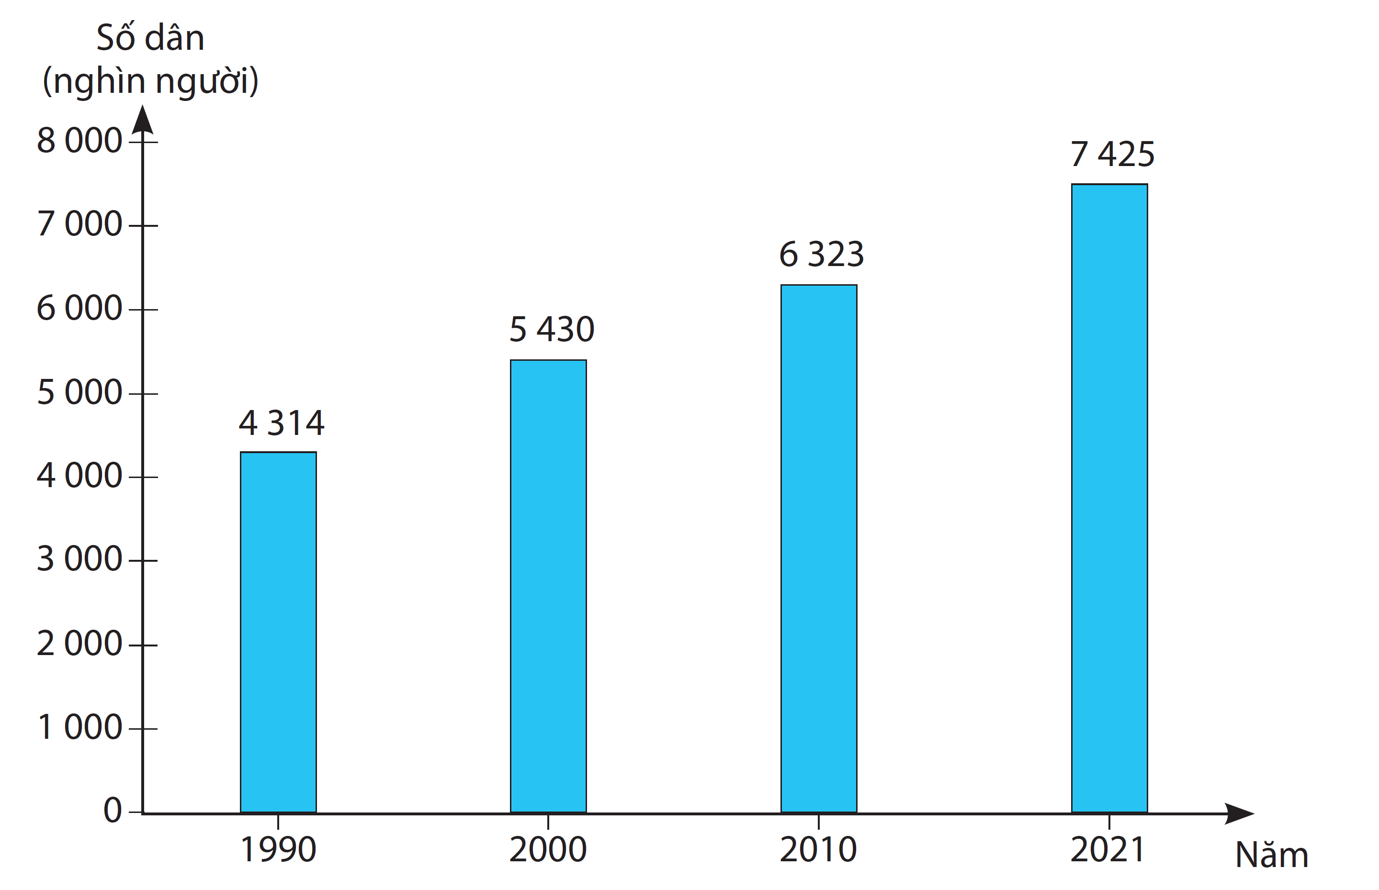
Đặc điểm dân cư
Số dân của Lào khoảng 7,5 triệu người (năm 2021).
Dân cư phân bố không đều; tập trung chủ yếu ở đồng bằng và thung lũng sông Mê Công.
Phần lớn dân cư là dân tộc Lào.
Các dân tộc khác như:
Khơ Mú, Mông, Thái... chiếm tỉ lệ nhỏ.
Biểu đồ thể hiện số dân của Lào giai đoạn 1990 – 2021

Slide 19
Lào từng là nơi sinh sống của rất nhiều loài voi nên còn được gọi là “Đất nước triệu voi”. Trong quá khứ, voi đóng vai trò như công cụ vận chuyển, phương tiện di chuyển. Tuy nhiên, số lượng voi ngày càng giảm, nhiều đứa trẻ ở đất nước này thậm chí chưa từng được nhìn thấy voi. Để bảo tồn loài động vật có ý nghĩa lịch sử này, nhiều trại bảo tồn voi được thành lập ở khắp đất nước Lào.
Ngoài tên gọi “Đất nước triệu voi”, Lào còn được biết đến là xứ sở hoa Chăm-pa vì Chăm-pa là quốc hoa của đất nước này.

Slide 20
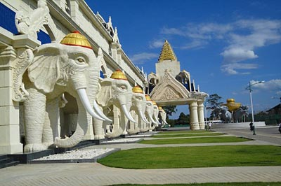
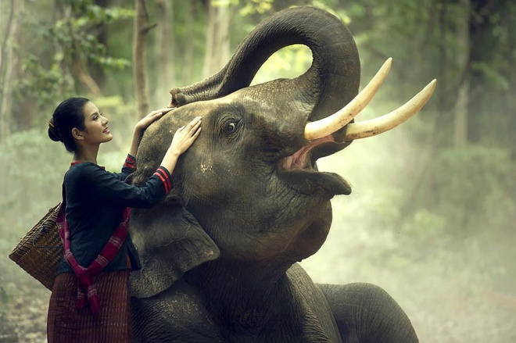
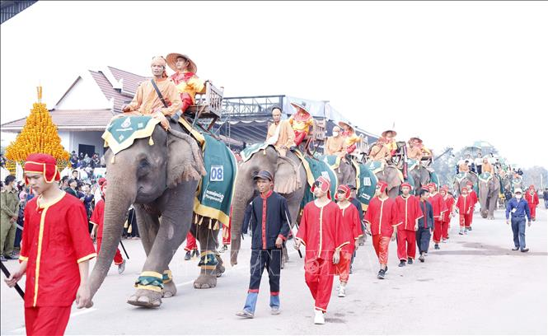

Slide 21
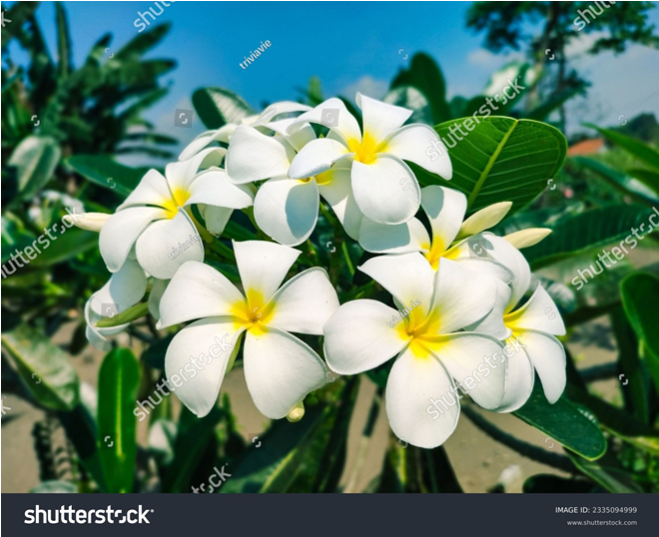

Slide 23
Phân công nhiệm vụ
Nhóm chẵn:
Tìm hiểu và mô tả về cố đô Luông Pha- băng.
Nhóm lẻ:
Tìm hiểu và mô tả về Cánh đồng Chum.

Slide 24
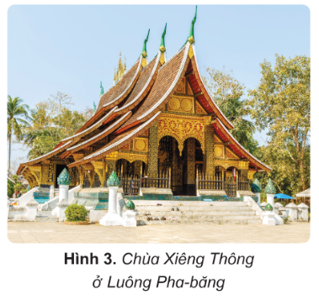
Cố đô Luông Pha-băng
Luông Pha-băng – tiếng Lào có nghĩa là “Kinh thành Phật”. Nơi đây từng là kinh đô của Lào từ thế kỉ XIV đến thế kỉ XVI với các tên gọi như: Mường Xoa, Xiềng Đông.
Ở Luông Pha-băng vẫn còn gìn giữ được hàng chục ngôi chùa cổ với nét kiến trúc độc đáo. Ngoài ra, nơi đây còn có Bảo tàng Cung điện Hoàng gia Lào để gìn giữ, bảo quản nhiều cổ vật quý hiếm và nếp sinh hoạt của Hoàng gia Lào.

Slide 25
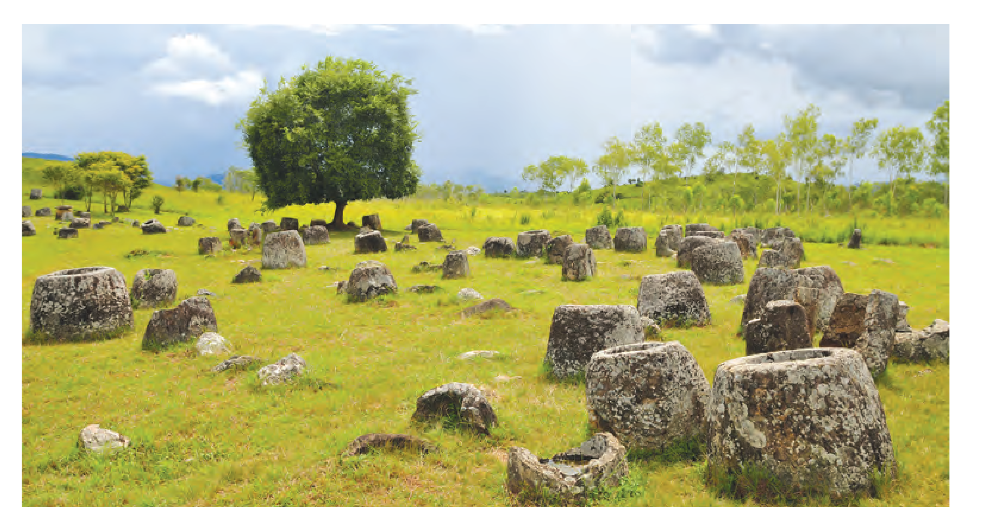
Cánh đồng Chum
Cánh đồng Chum là khu di tích văn hoá - lịch sử đặc biệt ở Lào. Ở đây có khoảng hơn 2 000 Chum lớn, nhỏ được dựng lên từ rất lâu đời, nằm rải rác dọc theo cánh đồng thuộc cao nguyên Xiêng Khoảng. Các chum có kích thước lớn, chiều cao phổ biến là 1,5 m – 2 m, đường kính trung bình 1,5 m. Di tích này cho biết thông tin về đời sống, phong tục của người Lào cổ.
Hình 4. Cánh đồng Chum ở cao nguyên Xiêng Khoảng

Slide 27
a) Kể tên kết hợp chỉ trên lược đồ (hình 1) một số dãy núi, cao nguyên, sông lớn của Lào.

Slide 28
Dãy núi: Luông -Pha-băng
Cao nguyên:
CN. Hủa Phan
CN. Xiêng Khoảng
CN. Tà Ôi
CN. Bô-lô-ven.
Sông lớn:
S. Mê Công
S. Nậm U
S. Sê Băng Hiêng

Slide 29
b) Tóm tắt thông tin về Lào theo bảng gợi ý vào vở ghi.

Slide 30
Quốc gia | Vị trí địa lý | Đặc điểm tự nhiên | Đặc điểm dân cư
Lào | Nằm ở khu vực Đông Nam Á, là quốc gia không có biển và tiếp giáp với năm quốc gia là: Trung Quốc, Mi-an-ma, Thái Lan, Cam-pu-chia, Việt Nam. | Địa hình: chủ yếu là núi và cao nguyên. Đồng bằng ven sông nhỏ, hẹp nhưng màu mỡ Khí hậu nhiệt đới gió mùa với hai mùa mưa và khô rõ rệt. Rừng: giàu tài nguyên rừng với nhiều gỗ, nhiều vai và động vật quý hiểm như bò tót, hổ, bảo | Lào có số dân ít, khoảng 7,5 triệu người (năm 2021). Phần lớn dân cư là dân tộc Lào; một số dân tộc khác là: Khơ Mú, Mông, Thái,... Dân cư phân bố không đều trên lãnh thổ, hầu hết tập trung ở đồng bằng và thung lũng sông Mê Công.

Slide 31
non
Ong
học
việc

Slide 32
Câu 1 Lào thuộc khu vực nào?
A. Đông Bắc Á
B. Tây Á
C. Nam Á
D. Đông Nam Á

Slide 33
Câu 2 Dân cư Lào phân bố tập trung ở đâu?
Đồng bằng và thung lũng sông Mê Công
B. Cao nguyên và thung lũng
C. Đồi núi cao
D. Đồng bằng và thung lũng sông Cửu Long

Slide 34
Câu 3 Dân số Lào năm 2021 là:
Khoảng 7,8 triệu người
B. Khoảng 7,5 triệu người
C. Khoảng 7,7 triệu người
D. Khoảng 8 triệu người

Slide 35
Câu 4 Quốc gia Đông Nam Á nào dưới đây không có biển?
A. Việt Nam
B. Sing-ga-po
C. Lào
D. Thái Lan

Slide 36
Câu 5 Lào có khí hậu gì ?
A. Khí hậu nhiệt đới gió mùa
B. Khí hậu ôn đới
C. Khí hậu cận xích đạo
D. Khí hậu hàn đới

Slide 37
Em làm phóng viên du lịch

Slide 38
Đại diện nhóm trình bày sản phẩm

Slide 39
4. VẬN DỤNG, TRẢI NGHIỆM
Nhiệm vụ
Lựa chọn và thực hiện một trong hai nhiệm vụ nội dung vận dụng trong SGK/83

Slide 40
Các nhóm giới thiệu thiết kế bưu thiếp

Slide 41
DẶN DÒ

